Slide 1
Objevuje se ČLOVĚK – HOMO HABILIS ( člověk zručný)
Mgr. Ivana Zelenková 8.10.2014 D 6
- Nejstarší pozůstatky lidských koster ze starší doby kamenné byly nalezeny ve V Africe.
- 2,3 – 1,4 mil. př. Kr. – člověk zručný – HOMO HABILIS.
- Žili v malých tlupách, neměli trvalé sídlo – stále putovali za potravou.
- Živili se sběrem kořínků, plodů, bobulí,vajec, červů a drobných živočichů.

Slide 2
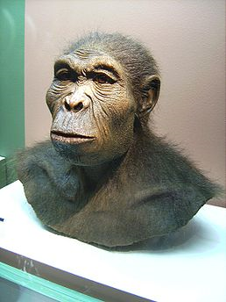
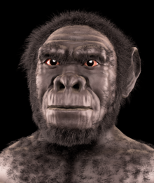
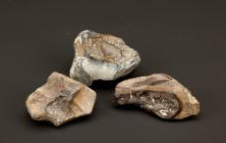
Obr.č.1 – podoba člověka zručného
Obr.č.2 - Pazourek

Slide 3
- Nutnost dorozumívání vedla ke vzniku jednoduché řeči.
- Uměl užívat oheň, ale neuměl ho rozdělat. Získával ho z úderu blesku ( později křemen) a pečlivě ho uchovával.
- Pohyboval se po 2 končetinách, výška cca. 120 – 140 cm,váha 40 kg, ploché čelo,výrazné nadočnicové oblouky, silná dolní čelist bez brady.
-Příliš dlouhé ruce – ale byla patrná opozice palce proti ostatním prstům – mohl používat nástroje z kamene – pazourek.

Slide 4
Spoj čarou správná slova
Člověk zručný
Vznik jednoduché řeči
Homo Habilis
Nutnost dorozumívat se
Neuměli ho rozdělat
Příchod člověka
Výška 120 – 140 cm
2,3 – 1,4 mil. př.Kr.
Váha 40 kg
Užívali oheň

Slide 5
ŘEŠENÍ
Člověk zručný
Vznik jednoduché řeči
Homo Habilis
Nutnost dorozumívat se
Neuměli ho rozdělat
Příchod člověka
Výška 120 – 140 cm
2,3 – 1,4 mil. př.Kr.
Váha 40 kg
Užívali oheň

